Slide 1
Муниципальное бюджетное дошкольное образовательное учреждение детский сад № 33 села Вознесенское Амурского муниципального района Хабаровского края
Методическое объединение
по теме
«Эффективное внедрение педагогических технологий развития связной речи как условие развития речевых способностей дошкольников»
Блохина Оксана Валерьевна
старший воспитатель

Slide 2
Обогащение
развитие
ФГОС ДО
Речевое развитие
Обучение грамоте
Владение речью
Культура речи
Литература

Slide 3
низкий уровень монологической и диалогической речи у детей старшего дошкольного возраста
высказывания короткие, состоят из фрагментов, логически не связанных между собой, отличаются не последовательностью, содержат низкий уровень информативности
недостаточная осведомленность родителей в вопросах развития речи детей
проблемы

Slide 4
С сентября 2021 года работаем проблемная муниципальная группа по теме«Эффективное внедрение педагогических технологий развития связной речи как условие развития речевых способностей дошкольников».
Недостаточное владение методикой педагогом
Наполняемость речевого центра
Отсутствие интереса
Ограниченность словарного запаса
Недостаточные знания родителей

Slide 5
Результаты диагностики речевого развития
2020 – 2021 учебный год

Slide 6
На базе нашего дошкольного учреждения работает муниципальная проблемная группа по теме «Эффективное внедрение педагогических технологий развития связной речи как условие развития речевых способностей дошкольников».
Как же помочь детям? Но так, чтобы было легко и интересно.
Новизна, необычность, неожиданность, несоответствие прежним представлениям.

Slide 7
План работы проблемной группы
Повышение уровня знаний
педагогов
Оснащение предметно-развивающей среды в группах
Изучить и внедрить в практику инновационные технологии
Взаимодействию с родителями

Slide 8
Биоэнергопластика;
Игры и упражнения на запуск речи;
Круги Луллия
«Юнгианская песочница»;
ТРИЗ технология «Карусель»;
Технология «Скрайбинг»;
Технология «Ниткография».
Методика В.В. Воскобовича «Фиолетовый лес»;
Программно-методический комплекс «Мерсибо Плюс» (интерактивные игры и упражнения)
Методика Е.А. Беляк «STEAM – лаборатория»
Здоровьесберегающие технологии;
Нетрадиционные игры на формирование воздушной струи;
Дидактическая игра «Волшебные конверты и кубики»

Slide 9
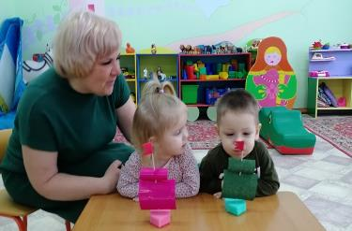
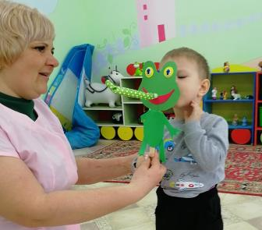
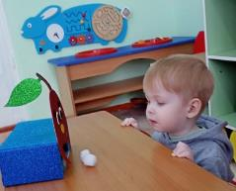
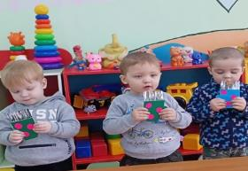
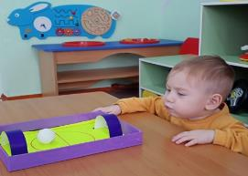
Носко Александра Анатольевна
«Использование нетрадиционных игр на развитие дыхания. Формирование воздушной струи у детей младшего возраста»

Slide 10
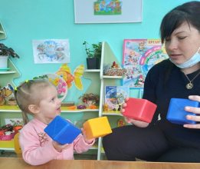
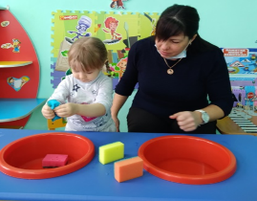
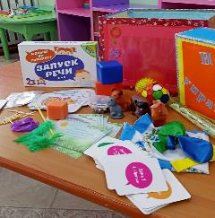
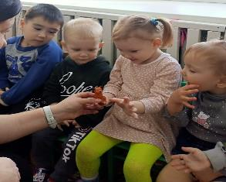
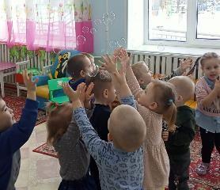
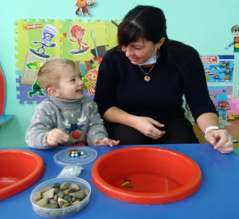

Slide 11
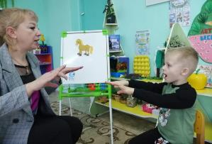
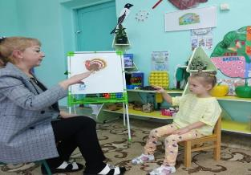
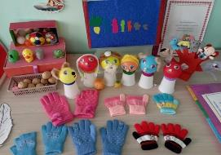
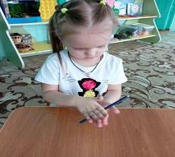
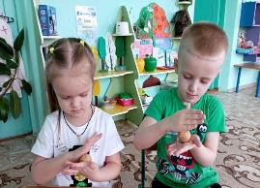
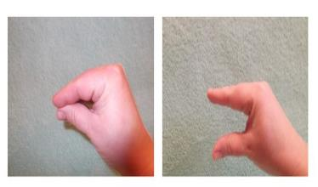
Кожаева Кристина Андреевна – воспитатель второй младшей группы использует технологию «БИОНЕРГОПЛАСТИКА»

Slide 12
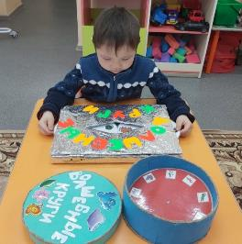
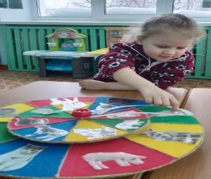
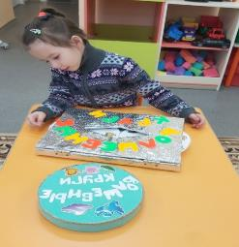
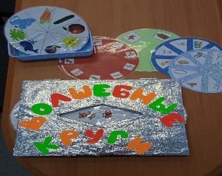
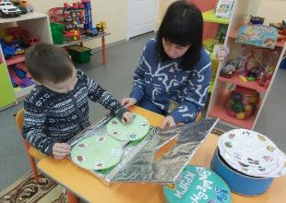
Макевкина Наталья Владимировна, воспитатель средней группы использует в своей работе методику «Круги Луллия»

Slide 13
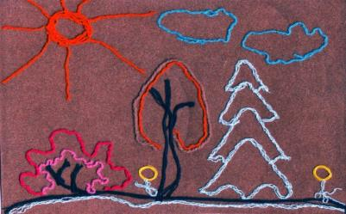
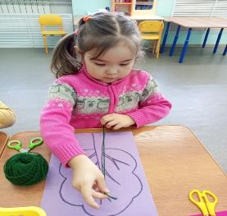
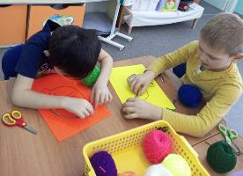
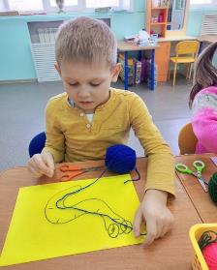
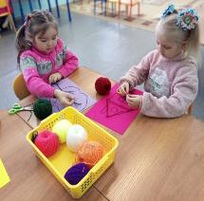
Ивочкина Анна Андреевна, воспитатель старшей группы, использует в своей работе технологию «Ниткография»

Slide 14
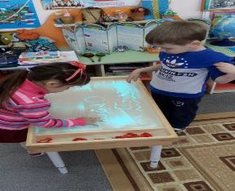
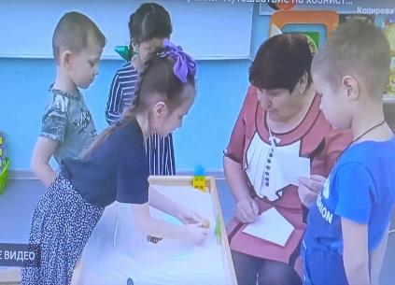
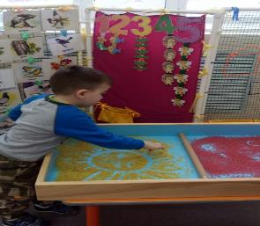
Коковина Любовь Васильевна – воспитатель подготовительной к школе группы использует в своей работе Юнгианскую песочницу

Slide 15
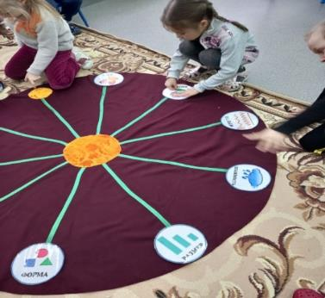
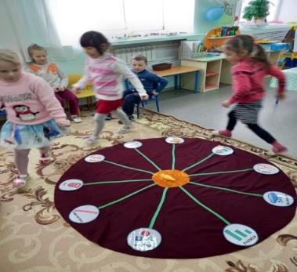
Тудупова Баирма Самбуевна использует в своей работе ТРИЗ технологию «Карусель»

Slide 16
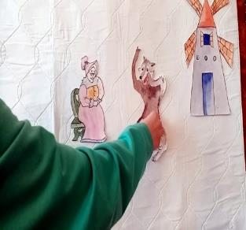
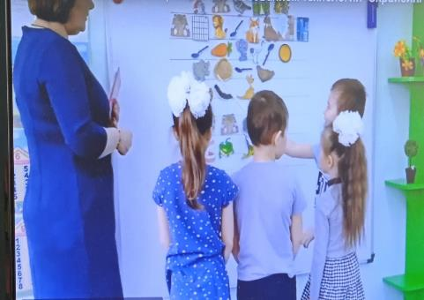
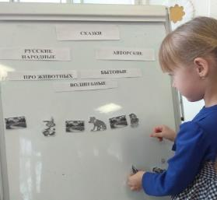
Носко Александра Анатольевна , воспитатель, использует в своей работе технологию «Скрайбинг»

Slide 17
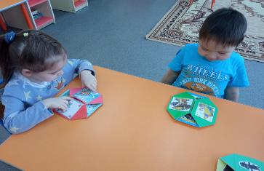
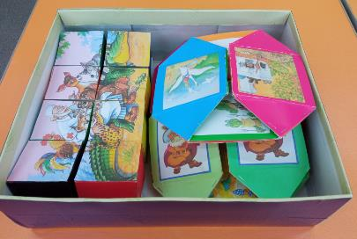
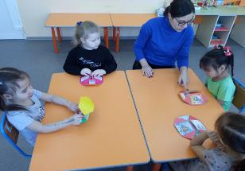
Афанасенко Мария Александровна, применяет в работе дидактические игры «Волшебные конверты перевёртыши»

Slide 18
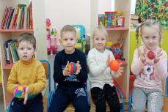
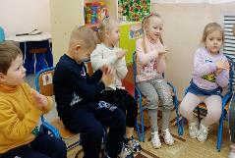
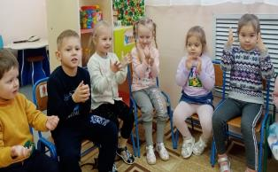
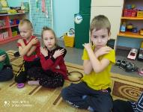
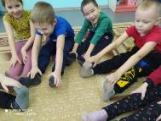
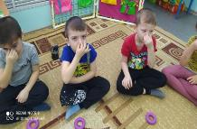
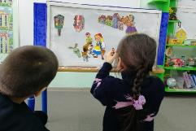
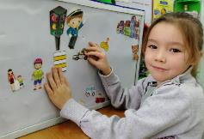
Здоровьесберегающие технологии
Пальчиковые игры
самомассаж
сказкотерапия

Slide 19
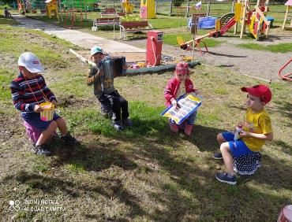
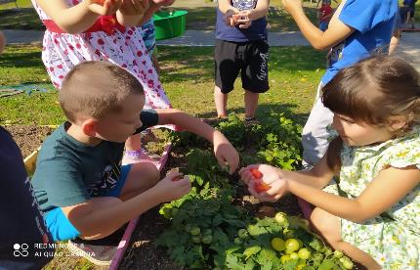
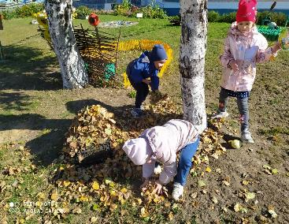
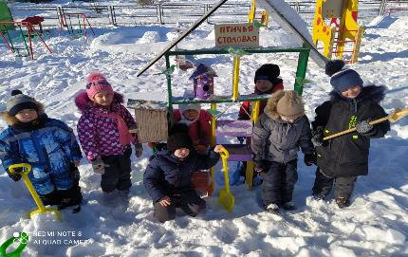
Воспитательно-образовательный процесс
ПРОГУЛКИ

Slide 20
ПРАЗДНИКИ, РАЗВЛЕЧЕНИЯ

Slide 22
ЭКСКУРСИИ

Slide 23
Взаимодействие с социумом
Посещение аптеки
Посещение пожарной части
Посещение тружеников тыла 9 мая

Slide 24
ТЕАТРАЛИЗАЦИЯ

Slide 25
ПОВЫШЕНИЕ ПРОФЕССИОНАЛЬНОЙ КОМПЕТЕНЦИИ ПЕДАГОГОВ

Slide 26
«Круглый стол»
«Семинар-практикумы»
«Мини-игры с педагогами»
«Деловые игры»

Slide 29
Участие родителей …
Литературные вечера
Викторины
«Поле – чудес»

Slide 30
Спасибо родителям !

Slide 31
Кружковая деятельность в группах
Средний возраст «Биоэнергопластика»
Старший возраст «Фиолетовый лес»
Подготовительная к школе группа «STEAM-лаборатория»

Slide 32
Результаты мониторинга за 2020-2021, 2021-2022 , 2022 – 2023 учебные года развития речи детей с использованием педагогических технологий

Slide 33
Методическая копилка

Slide 34
Муниципальное бюджетное дошкольное образовательное учреждение детский сад №33 с. Вознесенское Амурского муниципального района Хабаровского края
Методическое объединение
по теме
«Эффективное внедрение педагогических технологий развития связной речи как условие развития речевых способностей дошкольников»
Старший воспитатель
Блохина Оксана Валерьевна

Slide 35
Всего доброго!

